Slide 1
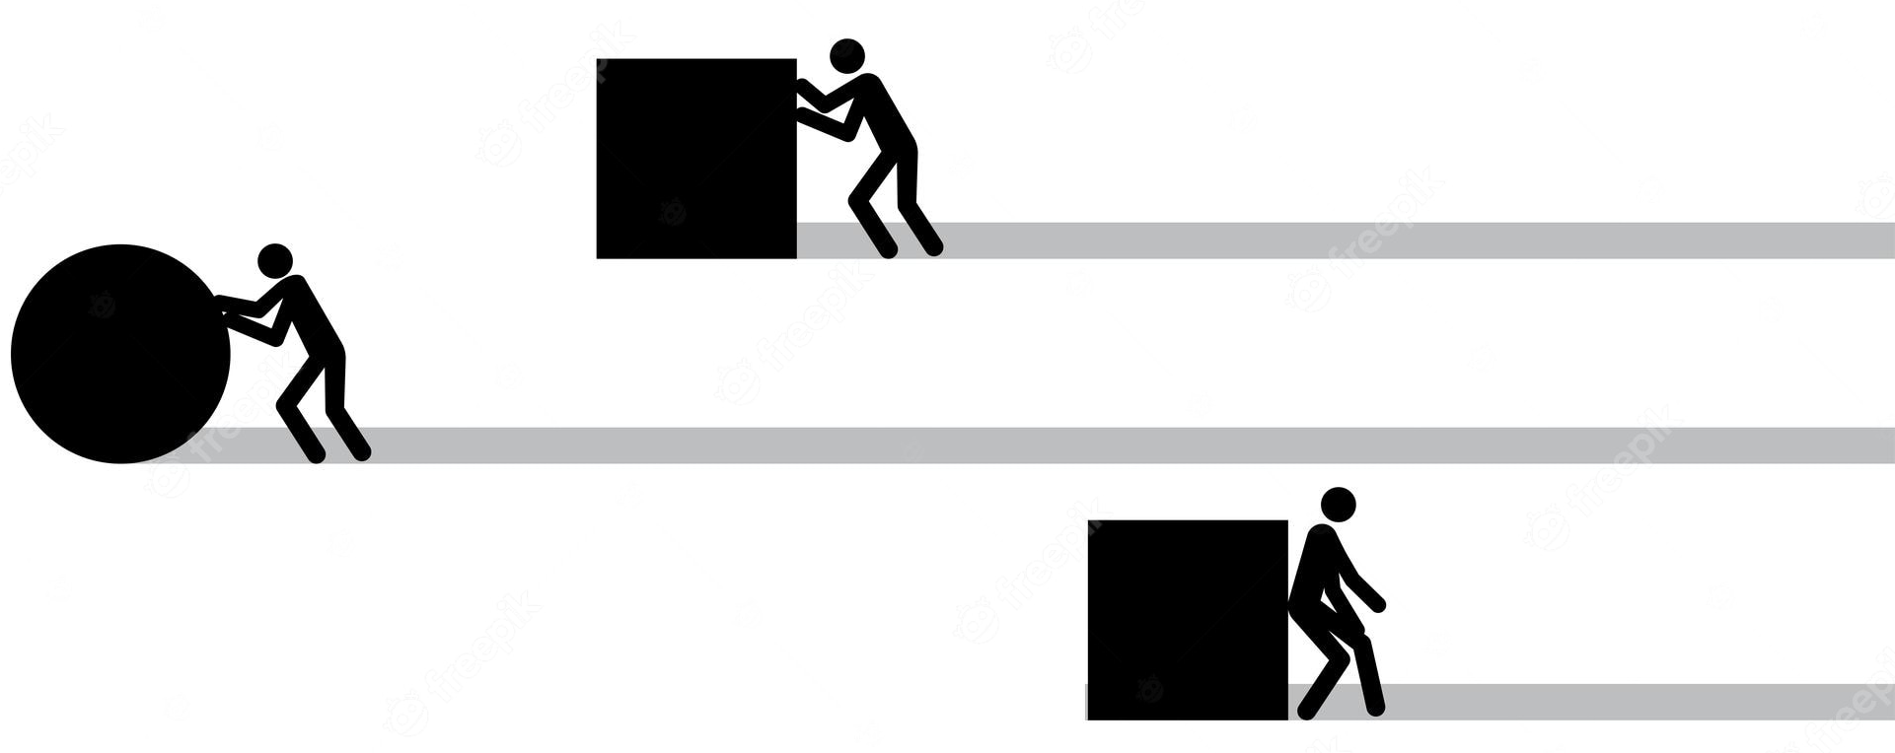
ergonomía
aquiles m. garcía

Slide 2
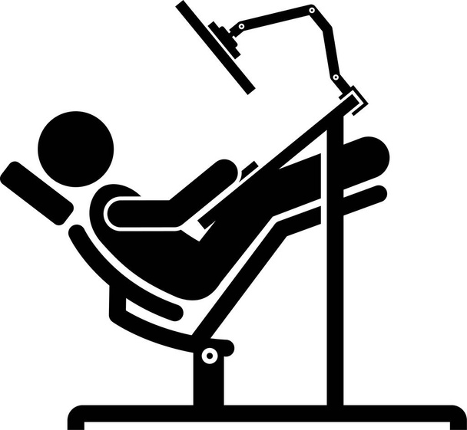

Slide 3
Entorno Ergonomía
entorno
concepto
historia
12 principios
proyecto
final
diseño
espacio
producción
calidad
fisiologia
curepo
humano
ergonomía
industrial
estudio de
espacios
arquitectónicos
ambiente
laboral
antropometira
cuerpo
humano
ingenieria
aplicada
seguridad
higiene

Slide 4
Temario
Unidad de competencia 1:
Introducción a los conceptos básicos de Ergonomía y Antropometría.
Desarrollo histórico
Definiciones
Fisiología del cuerpo humano
El ambiente laboral
Unidad de competencia 2: Antropometría aplicada al espacio de trabajo.
Las medidas y relaciones dimensionales del cuerpo humano
Antropología racial comparativa
Las medidas estructurales y medidas funcionales del cuerpo humano
Unidad de competencia 3: Condiciones ambientales en el área de trabajo.
Conocimiento de las Normas Oficiales Mexicanas que regulan las condiciones ambientales en el área de trabajo
Aplicación de auditorías de cumplimiento con lo establecido por las NOM´s
Análisis de la condiciones ambientales manipuladas en las cabinas de simulación de sistemas de manufactura del Laboratorio de Ingeniería Aplicada
Unidad de competencia 4: Diseño del espacio y lugar de trabajo.
Diseño de espacios adecuados para los lugares de trabajo y su justificación
Condiciones mínimas de seguridad e higiene en los espacios diseñados
Diagramas de distribución
Aplicación de la normatividad vigente

Slide 5
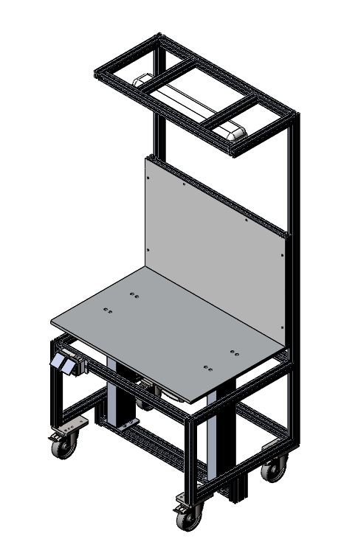
La palabra Ergonomía proviene
Del Griego
Ergo = Trabajo
Nomia = Leyes
Concepto es el estudio científico de la relación entre las personas y su ambiente de trabajo, para su confort, seguridad y eficacia
El objetivo es adaptar el espacio de trabajo a las personas

Slide 6
Concepto
Se define ERGONOMÍA como el estudio de la interacción de las personas con sus actividades, equipo, herramientas y el ambiente físico para mejorar la calidad, la productividad, la seguridad y la salud en los lugares de trabajo.
Como definición de ergonomía industrial “el estudio sistemático de la relación entre los trabajadores y su estación de trabajo. Mediante la aplicación de información sobre las características humanas (físicas, mentales, posibilidades y limitaciones) al diseño de las estaciones de trabajo, buscando adaptarse a los operarios, para garantizar que las operaciones se desarrollen con seguridad, comodidad, sin errores, sin fatiga excesiva y que el resultado sea un trabajo más efectivo y eficiente”.

Slide 7
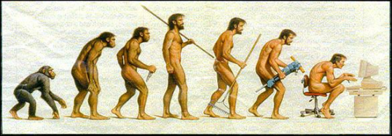
Desarrollo Histórico
Tiempos de sociedad primitiva
Interacción del entorno
Revolución industrial entre siglo 18 y 19
Países industrializados
USA, Inglaterra, Japón
Primera y segunda guerra mundial

Slide 8
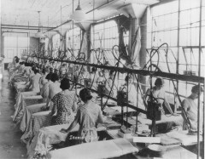
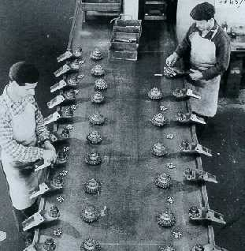
Principios del siglo XIX

Slide 10
Decálogo Ergonomía
1 - Controlar el entorno del puesto de trabajo. 2 - Detectar los riesgos de fatiga física y mental. 3 - Analizar los puestos de trabajo para definir los
objetivos de la formación. 4 - Optimizar la interrelación de las personas disponibles
y la tecnología utilizada. 5 - Favorecer el interés de los trabajadores por la tarea
y por el ambiente de trabajo.
6 - Mejorar la relación hombre-máquina. 7 - Reducir lesiones y enfermedades ocupacionales. 8 - Mejorar la calidad del trabajo. 9 - Aumentar la eficiencia y productividad.
10 - Aumentar la calidad y disminuir los errores.

Slide 11
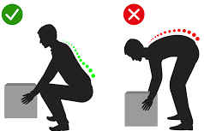
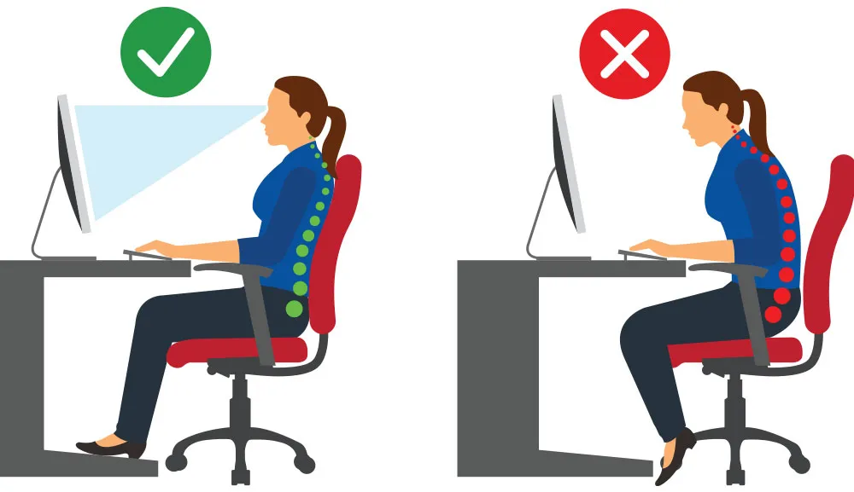
12 principios de la ergonomía

Slide 12
Principio 1: Mantener todo al alcance
Mejorar el puesto de trabajo, mantener productos y herramientas a tu alcance
Distancia inadecuadas causan sobre esfuerzos, y posiciones que dificultan las labores
Reduce la distancia del equipo y herramientas
Incline la superficie de trabajo
Alcance de brazos en estantes
Trabajo con cajas es mejor inclinado
Trabajar con mesas ajustables y mobiles

Slide 13
Principio 2: Altura del codo referencia
Los esfuerzos innecesarios y posiciones viciosas son causadas por alturas que no son adecudas para el trabajo.
Para realizar un trabajo comodo y seguro es importante tomar en cuenta la posición de el codo.
Para evitar problemas de salud en espalda y hombros hay que realizar el trabajo en una misma altura e inclinar la superficie de trabajo.

Slide 14
Principio 3: Forma de Agarre reduce el esfuerzo
Para reducir la fatiga excesiva y reducir la tensión al emplear la herramienta es necesario el buen agarre de la misma.
Por lo mismo es necesario que las herramientas que vayamos a ocupar tengan un agarre que nos permita maniobrar de forma más eficiente.
Herramientas que se ajusten usando ambas manos son recomendables ya que se distribuye la fuerza y hay un mayor manejo de la herramienta.

Slide 15
Principio 4: Posicíon correcta para cada labor
Una buena posición y una herramienta que favorezca la misma es ideal para reducir presión y esfuerzo sobre el cuerpo.
Mantener brazos, codos y muñecas rectas ayuda a aliviar la tensión y un mejor manejo de la herramienta.
Para evitar muchos de los problemas en la espalda causados por alcances bajos, son recomendbles los resortes para ayudar con cargas pesadas para la espalda.

Slide 16
Principio 5: Reduzca Repeticiones Excesivas
Buscar una técnica eficiente para reducir el número de repeticiones en una tarea evitara desgate y desgarres en el cuerpo.
Maquinas, estaciones y botones que puedan hacer muchas repeticiones con movimientos eficientes que reduscan movimientos.
Maquinas que minimicen poner fuerza en los brazos y que aproximen las cosas a tu estación de trabajo.
Siempre es mejor empujar que jalar con el uso de ruedas grandes y en buenas condiciones, un piso en buen estado y una agarradera de calidad.

Slide 17
Principio 6: Minimice la fatiga
Sobrecargar el cuerpo puede llevar el daño a una fatiga excesiva.
Para eliminar dolores se puede cambiar la posición en la que trabajamos, eliminar la carga estatica es esencial para eviatr dolores y posiciones incomodas
Adicionamientos que mejores la calidad del trabajo como muebles especiales y dispositivos para las herramietas
Y es muy importante minimizar la fatiga general reduciendo la intensidad del trabajo, descansos pequeños y rotación entre labores

Slide 18
Principio 7: Minimice la presión directa
La presión directa en alguna parte del cuerpo puede crear problemas al trabajar ya que ocasiona problemas como una mala circulación e inhibir la función del nervio.
Cambiando la cubierta del agarre de la herramienta podemos distribuir la presión sobre la palma.
Es importante reducir la presión en brazos al proveer descansos.
Usar zapatos con suela acolchonada y eliminar obstaculos que impidan el libre movimiento de piernas es un importante punto para reducir presión.

Slide 19
Principio 8: Ajuste y cambio de postura
Proveer ajustes en el área de trabajo como mantener una buena altura, una buena silla o maquinas hidráulicas.
Cambiar y alternar posiciones es lo mejor para el cuerpo ya que no hay una postura ideal
Cambiar la postura como estar parado, sentarse, cambiar la posición de las piernas, espalda y pies es bueno para el mejoramiento en las tareas
Una buena opción de posición es un asiento inlinado o semi-sentado

Slide 20
Principio 9: Disponga de espacios y accessos
Disponer de el espacio adecuado y acceso a las cosas necesarias.
Espacio para todo el cuerpo sin obstucciones.
Organización de objetos de trabajo para un fácil acceso y tomar en cuenta el tamaño de los objetos.
Buena visibilidad.

Slide 21
Principio 10: Mantenga ambiente Confortable
Mantener una buena iluminación para un trabajo de calidad.
Buena ubicación de la luz para evitar sombras.
Mantener una buena temperatura, ni tan caluroso ni tan frío para evitar problemas de salud.
Evitar herramientas con vibración que puedan causar disconfort y lesiones.

Slide 22
Principio 11: Resaltar las indicaciones
Hay resultados inadecuados cuando las instrucciones no son eficientes y no se pueden visualizar de manera sencilla.
Cuando varios controles dan información cobre algún proceso es necesario ser observaco con facilidad.
Señales de advertencia.
En casos donde no haya un estereotipo adopte un sistema estandarizado para saber el funcionamiento de los mismos
Mandos estandarizados: Rojo para parar, teclado de computadoras, botones de telefono

Slide 23
Principio 12: Mejore la organización del trabajo
Nuevas formas de organización del trabajo
Formas de organización del trabajo que mejoran las jornadas y ritmos de trabajo:
Rotación de puestos: Alternar trabajos y áreas de trabajo
Ampliación de tareas: Variación en eltipode trabajo
Enriquecimiento de tareas: estrategia para combatir la retitividad y la motonomia
Grupos semiautínomos: Grupos o islas donde se trabaje en conjuto

Slide 24
Como actuar ante los problemas
Reportar el supervisor de la posible lesión
Aporte sugerencias para mejorar el trabajo
Promueve nuevas herramientas y metodos de trabajo
Trabajo en equipo: el trabajo en equipo es más rapido y eficiente
Reporte cualquier sintoma: detectar el problema puede prevenir un accidente
Realice ejercicios: Cambiar de postura y moverse puede ser favorable
Revisar todo el material: saber como enfrentar un problema

Slide 25
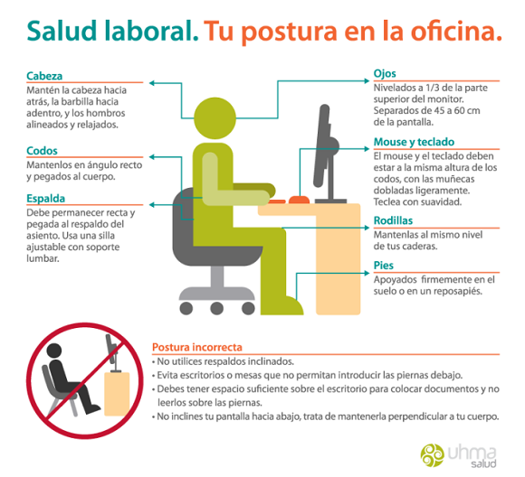
Gracias por su atención

Slide 26
12 Principios de la Ergonomía Principio 1 Mantener todo al alcance

Slide 27
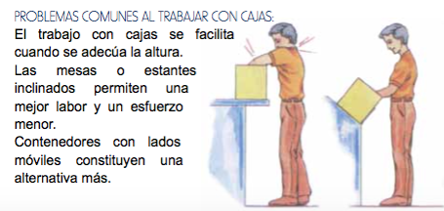

Slide 28
Principio 2 Altura del codo referencia Principio 3 Forma de Agarre reduce el esfuerzo

Slide 29
Principio 4 Posición correcta para cada labor

Slide 30
Principio 5 Reduzca repeticiones excesivas

Slide 31
Principio 6 minimice la fatiga Principio 7 Minimice la presión directa

Slide 32
Principio 8 Ajuste y cambio de postura

Slide 33
Principio 9 Disponga de espacios y accesos Principio 10 Mantega ambiente confortable

Slide 34
Principio 11 Resaltar las Indicaciones

Slide 35
Principio 12 Mejore la organización del trabajo

Slide 36
